Slide 1
О чем нужно
помнить,
когда ты остаешься
один дома
разработчик:
педагог дополнительного образования
МБУ ДО ДДиЮ г. Миллерово
Хильченко Ольга Ивановна

Slide 2
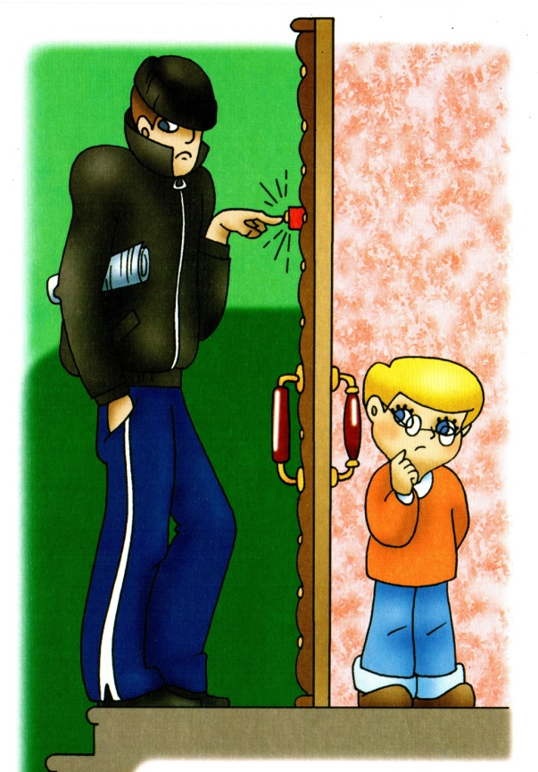
когда ты один дома
1. Открывать дверь можно только хорошо знакомому человеку. 2. Не оставляй ключ от квартиры в "надежном месте" 3. Не вешай ключ на шнурке себе на шею. 4. Если ты потерял ключ - немедленно сообщи об этом родителям.
Если позвонил звонок,
Посмотри сперва в глазок,
В гости кто пришёл, узнай,
Но чужим – не открывай!
Если нет глазка, тогда:
«Кто же там?» - спроси всегда,
А не станут отвечать –
Дверь не надо открывать!

Slide 3
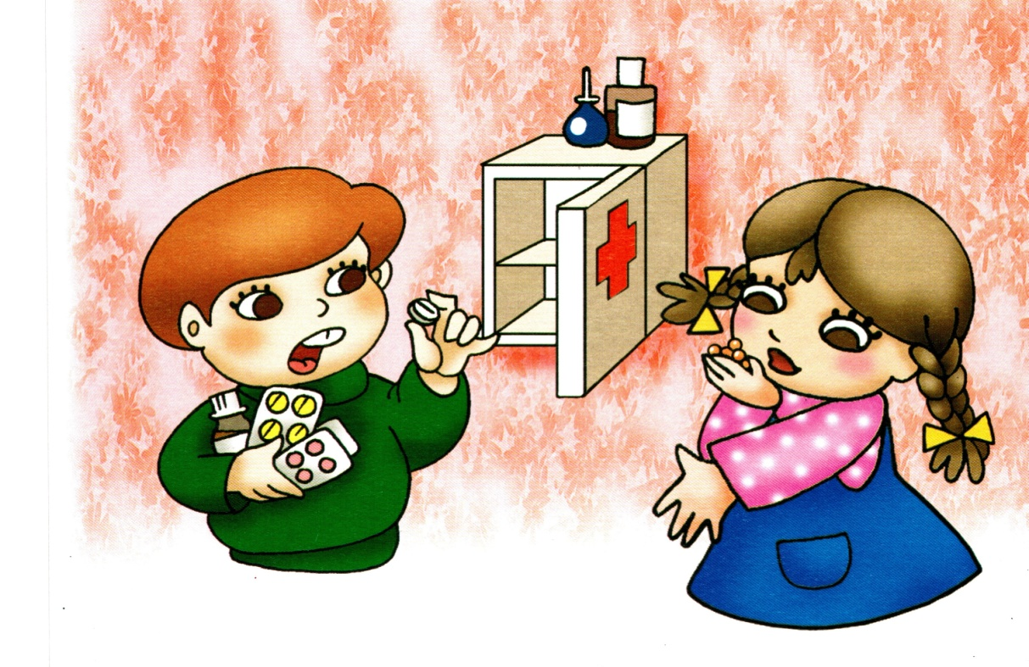
когда ты один дома
Пилюли и таблетки
Нельзя тайком глотать!
Об этом наши детки
Обязаны узнать.
Вот если заболеете,
Врача вам позовут,
То взрослые таблетку
Вам сами принесут.
Но если не больны вы,
Таблетки есть нельзя:
Глотать их без причины
Опасно вам, друзья.
Ведь отравиться можно:
В таких таблетках – вред!!!
Так будьте осторожны –
Живите много лет!!!

Slide 4
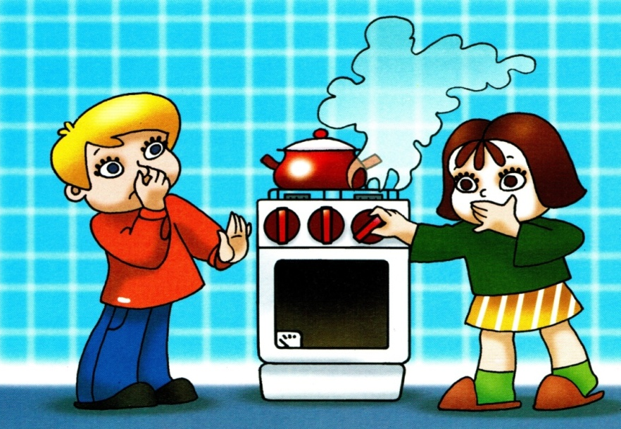
когда ты один дома
Если ты газ зажигать не умеешь,
Не подходи, иль потом пожалеешь…
Очень опасно к плите приближаться:
Может она загореться, взорваться…
Мама сама всё согреет и сварит,
Суп приготовит и чайник поставит.
Ты подожди, не спеши: подрастёшь –
Спичкой конфорку ты сам подожжёшь!

Slide 5
когда ты один дома
На балконе – так и знай!
Ты на стулья не вставай,
На перила не взбирайся,
Низко не перегибайся –
Это может быть опасно:
Падать сверху так ужасно!!!

Slide 6
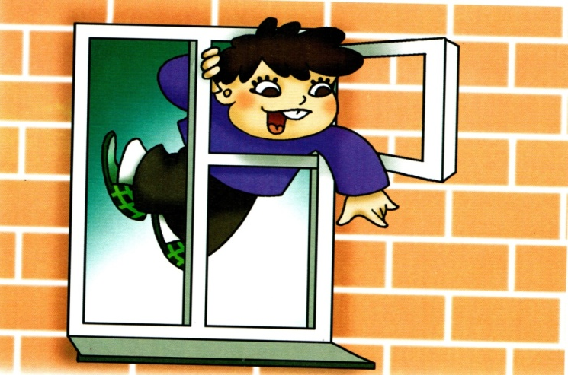
когда ты один дома
Захочешь форточку открыть –
Старайся осторожней быть:
На подоконник не вставай
И на стекло не нажимай;
А вдруг не выдержит оно?
И расколется окно –
Ты свалиться можешь вниз…
Зачем тебе такой сюрприз?

Slide 7
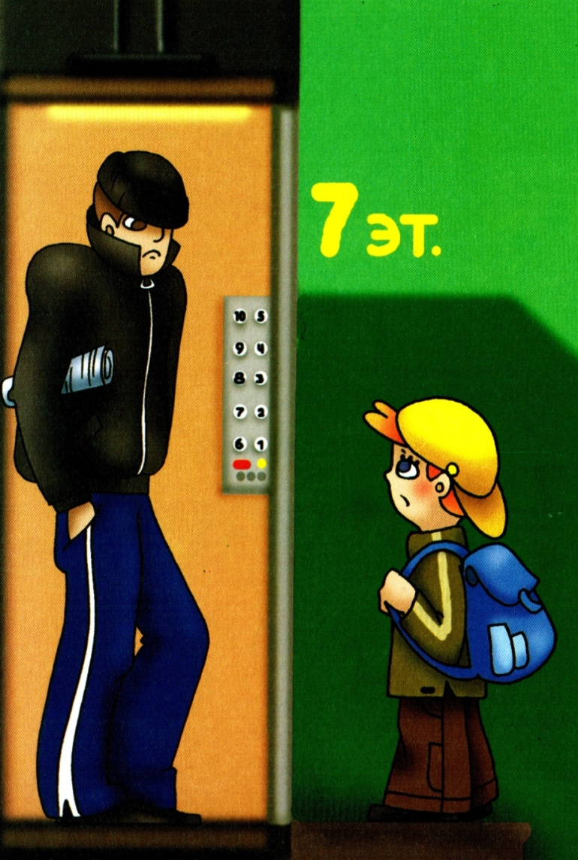
когда ты один дома
Если квартира твоя высоко
И добираться домой нелегко,
Пользуйся лифтом, но только учти:
В лифт с незнакомыми – не заходи!
Могут обидеть тебя, напугать…
Можешь серьёзно, мой друг, пострадать…
Будь осторожней, всегда берегись
И с незнакомцами в лифт не садись!

Slide 8
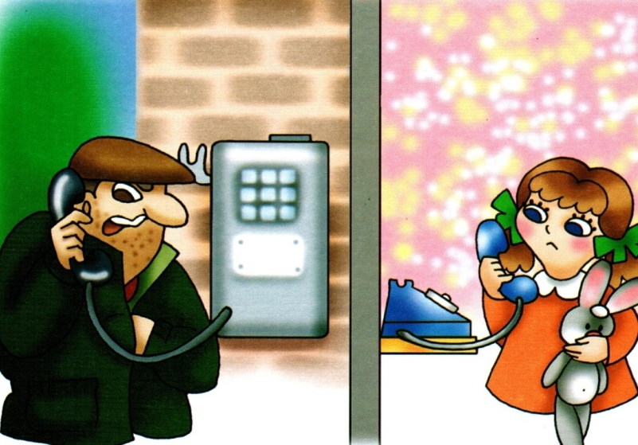
когда ты один дома
Если телефон звонит,
Кто-то в трубку говорит:
И куда же я попал?
Номер я какой набрал?
Как тебя зовут, малыш?
Дома с кем сейчас сидишь?-
Ничего не отвечай,
Просто маму подзывай!
Если взрослых дома нет,
Не веди ни с кем бесед,
«До свидания!» - скажи,
Быстро трубку положи!

